Slide 1


INTEGRAÇÃO DE SISTEMAS
Licenciatura em ENGENHARIA INFORMÁTICA / Degree Informatics engineering
Trabalho Prático N.º 1
Instalar a extensão UI.Vision
31394 – Filipe Fernandes f.ricardo.fernandes@ipvc.pt
32427 – Hélder Silva helder.silva@ipvc.pt
Orientadores:
Jorge Ribeiro , Jackson Barreto
Licenciatura em Engenharia Informática | Escola Superior de Tecnologia e Gestão| Unidade Curricular: INTEGRAÇÃO DE SISTEMAS | Ano Letivo 2025/2026

Slide 2


INTEGRAÇÃO DE SISTEMAS – TRABALHO PRÁTICO N.º 1
– Instalar UI.Vision
■ Índice
Degree IN Informatics engineering
1. Objetivos
2. Instalar UI.Vision
3. Funcionalidades UI.Vision
4. Criação de Macro através do UI
5. Macro através de JSON
6. Bibliografia e Referências Web
@2025, 31394 Filipe Fernandes | 32427 Hélder Silva| Unidade Curricular: INTEGRAÇÃO DE SISTEMAS – Ano Letivo 2025/2026 – Trabalho Prático 1
- 2 -

Slide 3
INTEGRAÇÃO DE SISTEMAS – TRABALHO PRÁTICO N.º 1
– Instalar UI.Vision
■ Objetivos
Degree IN Informatics engineering
Instalar a extensão para browser UI.Vision.
Extrair dados dos alunos colocados na Universide de Aveiro para um ficheiro csv.
@2025, 31394 Filipe Fernandes | 32427 Hélder Silva| Unidade Curricular: INTEGRAÇÃO DE SISTEMAS – Ano Letivo 2025/2026 – Trabalho Prático 1
- 3 -

Slide 4
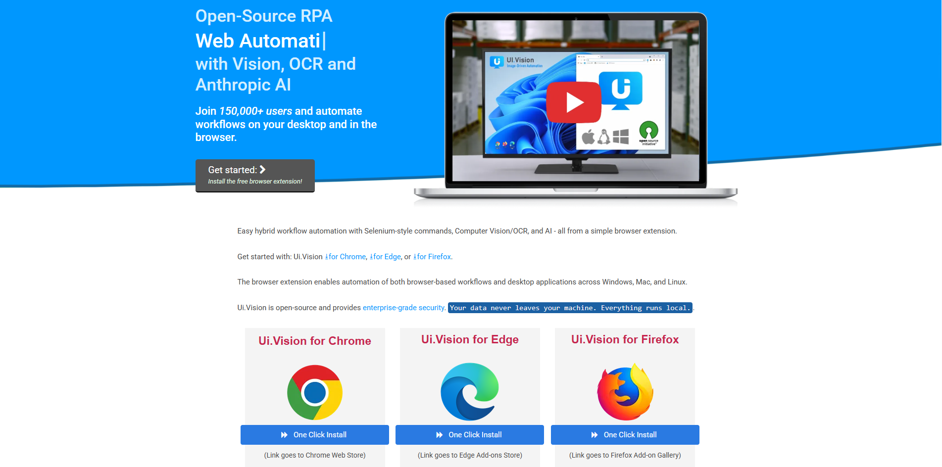
INTEGRAÇÃO DE SISTEMAS – TRABALHO PRÁTICO N.º 1
- Instalar UI.Vision
■ Instalar UI.Vision
Degree IN Informatics engineering
A extensão UI.Vision encontra-se disponiveis para Chrome, Edge e Firefox.
Fonte: https://ui.vision/
@2025, 31394 Filipe Fernandes | 32427 Hélder Silva| Unidade Curricular: INTEGRAÇÃO DE SISTEMAS – Ano Letivo 2025/2026 – Trabalho Prático 1
- 4 -

Slide 5
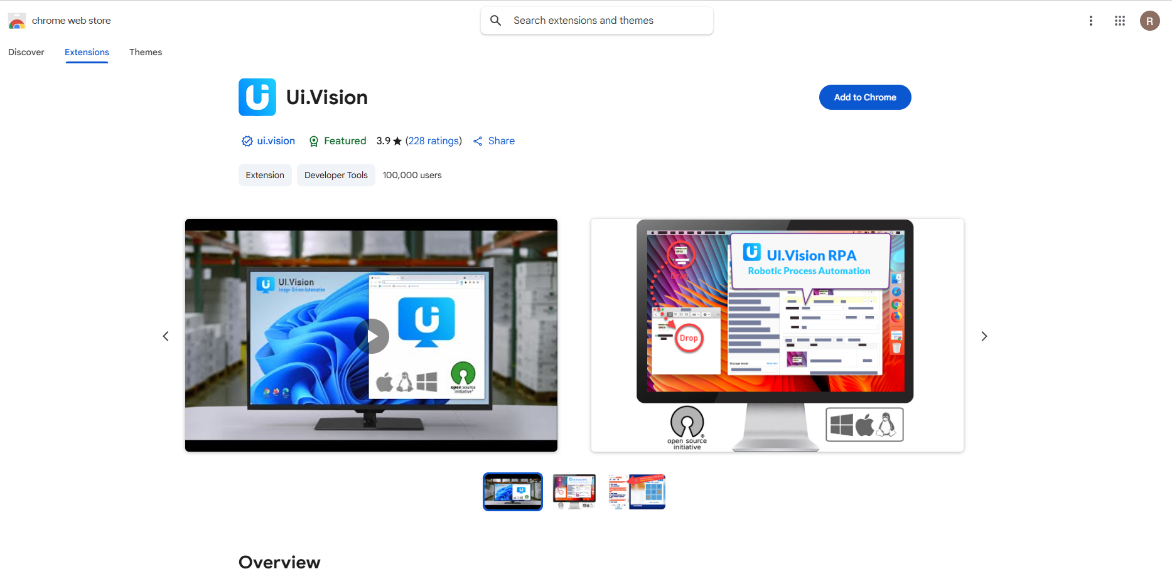
INTEGRAÇÃO DE SISTEMAS – TRABALHO PRÁTICO N.º 1
- Instalar UI.Vision
■ Instalar UI.Vision
Degree IN Informatics engineering
@2025, 31394 Filipe Fernandes | 32427 Hélder Silva| Unidade Curricular: INTEGRAÇÃO DE SISTEMAS – Ano Letivo 2025/2026 – Trabalho Prático 1
- 5 -

Slide 6
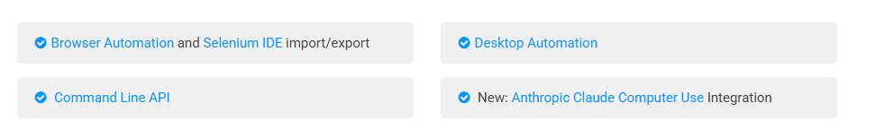
INTEGRAÇÃO DE SISTEMAS – TRABALHO PRÁTICO N.º 1
- Instalar UI.Vision
■ Funcionalidades UI.Vision
Degree IN Informatics engineering
Automatização Web : Criar macros que permitem simular ações diretamente no browser.
Automatização Desktop : Permite controlar programas Windows,MacOS ou Linux.
@2025, 31394 Filipe Fernandes | 32427 Hélder Silva| Unidade Curricular: INTEGRAÇÃO DE SISTEMAS – Ano Letivo 2025/2026 – Trabalho Prático 1
- 6 -

Slide 7
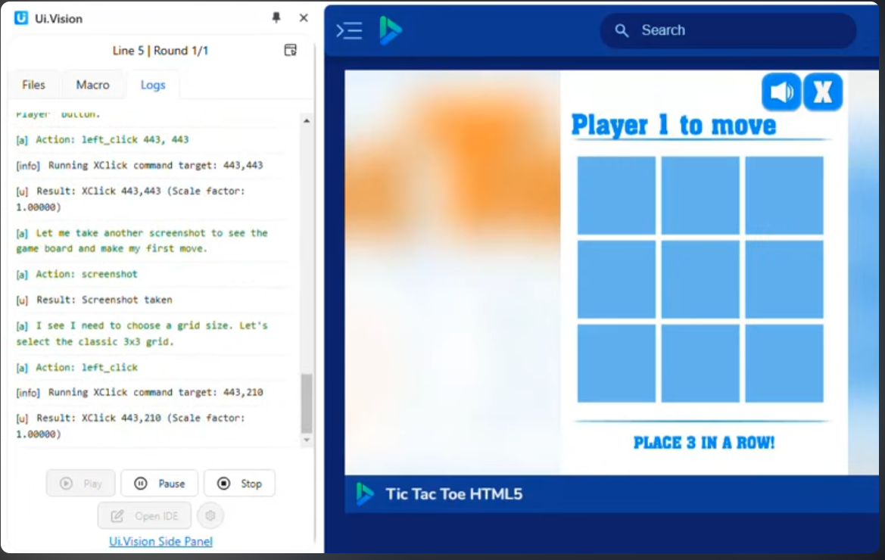
INTEGRAÇÃO DE SISTEMAS – TRABALHO PRÁTICO N.º 1
- Instalar UI.Vision
■ Funcionalidades UI.Vision
Degree IN Informatics engineering
AIComputerUser: Permite ao robot simular ações do utilizador através de screenshots e reconhecimento de imagem. A extensão possibilita testar um demo para o jogo Tic Tac Toe.
Fonte: https://ui.vision/ai/computeruse
@2025, 31394 Filipe Fernandes | 32427 Hélder Silva| Unidade Curricular: INTEGRAÇÃO DE SISTEMAS – Ano Letivo 2025/2026 – Trabalho Prático 1
- 7 -

Slide 8
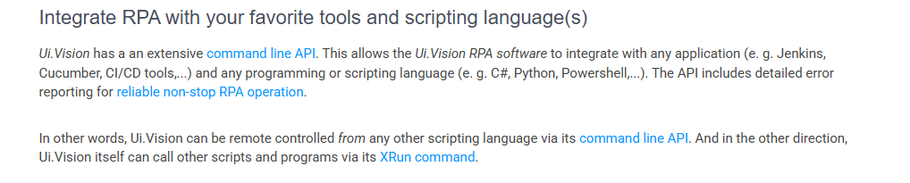
INTEGRAÇÃO DE SISTEMAS – TRABALHO PRÁTICO N.º 1
- Instalar UI.Vision
■ Funcionalidades UI.Vision
Degree IN Informatics engineering
Command Line API
Fonte: https://ui.vision/rpa#cmd
@2025, 31394 Filipe Fernandes | 32427 Hélder Silva| Unidade Curricular: INTEGRAÇÃO DE SISTEMAS – Ano Letivo 2025/2026 – Trabalho Prático 1
- 8 -

Slide 9
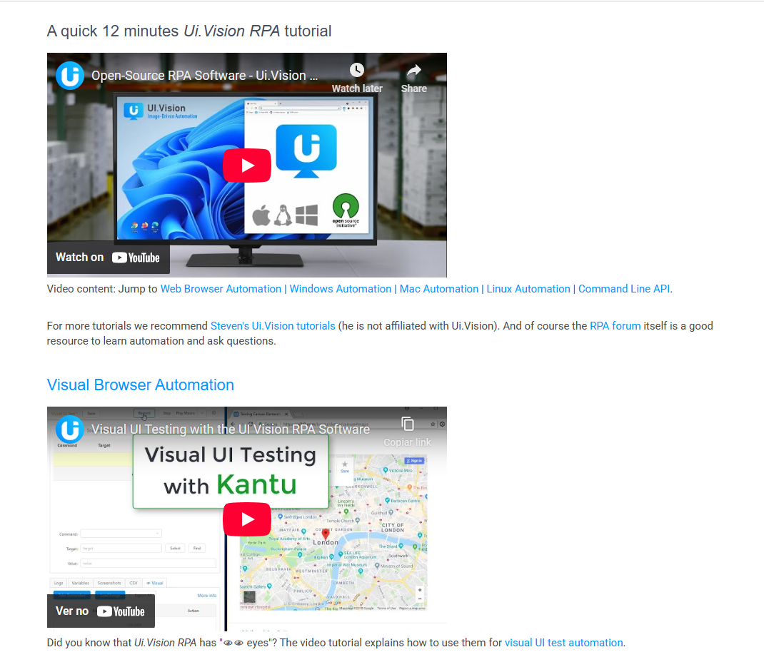
INTEGRAÇÃO DE SISTEMAS – TRABALHO PRÁTICO N.º 1
- Instalar UI.Vision
■ Instalar UI.Vision
Degree IN Informatics engineering
Fonte: https://ui.vision/
Após a instalação são sugeridos vídeos de curta duração a demonstrar funcionalidades
@2025, 31394 Filipe Fernandes | 32427 Hélder Silva| Unidade Curricular: INTEGRAÇÃO DE SISTEMAS – Ano Letivo 2025/2026 – Trabalho Prático 1
- 9 -

Slide 10
INTEGRAÇÃO DE SISTEMAS – TRABALHO PRÁTICO N.º 1
- Instalar UI.Vision
■ Criação de Macro através do UI
Degree IN Informatics engineering
A extensão UI.Vision permite a criação de macros através da sua interface gráfica. O utilizador pode através da interface gráfica selecionar os elementos da pagina web com a qual vai interagir.
@2025, 31394 Filipe Fernandes | 32427 Hélder Silva| Unidade Curricular: INTEGRAÇÃO DE SISTEMAS – Ano Letivo 2025/2026 – Trabalho Prático 1
- 10 -

Slide 11
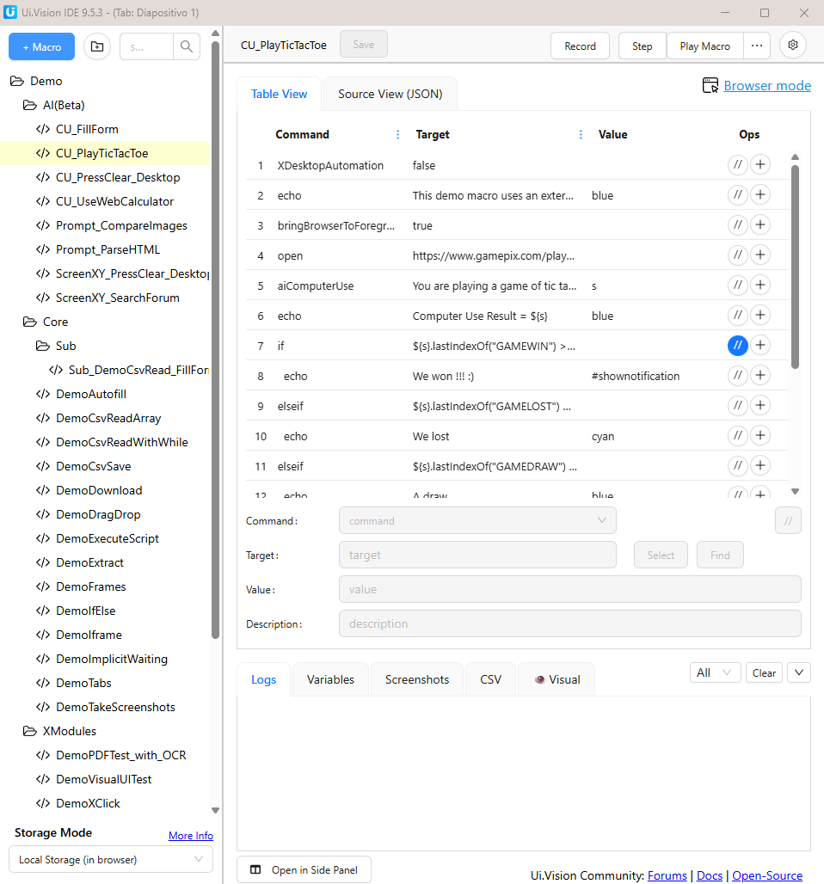
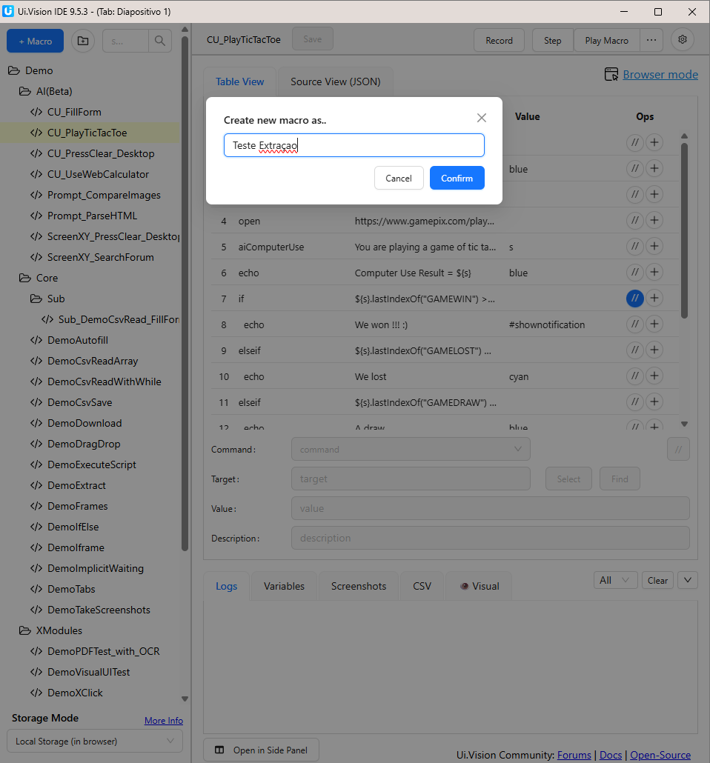
INTEGRAÇÃO DE SISTEMAS – TRABALHO PRÁTICO N.º 1
- Instalar UI.Vision
■ Criação de Macro através do UI
Degree IN Informatics engineering
@2025, 31394 Filipe Fernandes | 32427 Hélder Silva| Unidade Curricular: INTEGRAÇÃO DE SISTEMAS – Ano Letivo 2025/2026 – Trabalho Prático 1
- 11 -

Slide 12
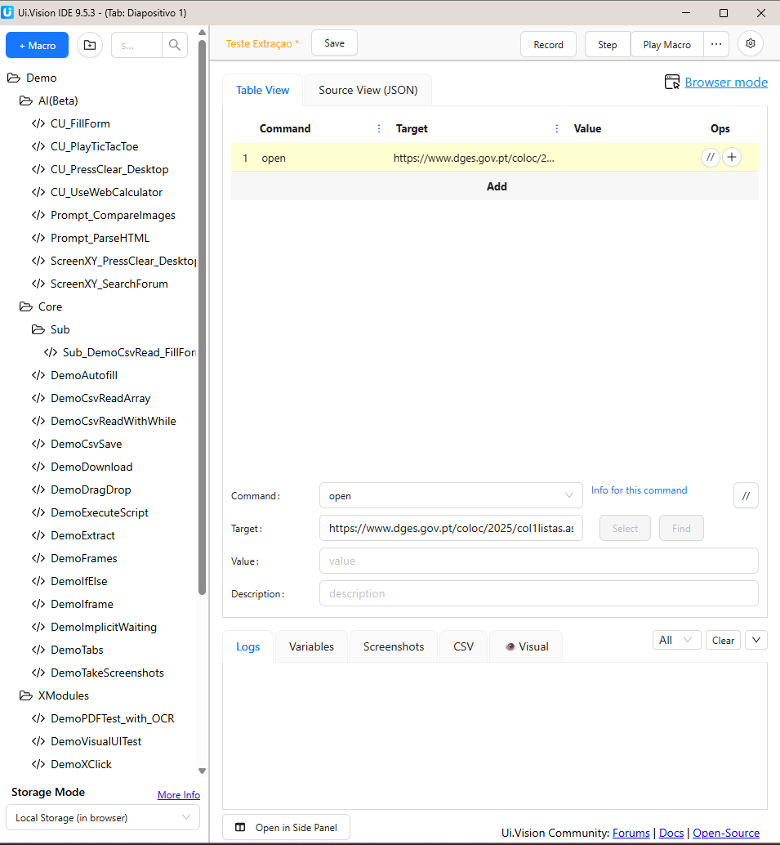
INTEGRAÇÃO DE SISTEMAS – TRABALHO PRÁTICO N.º 1
- Instalar UI.Vision
■ Criação de Macro através do UI
Degree IN Informatics engineering
Selecionar a página inicial
@2025, 31394 Filipe Fernandes | 32427 Hélder Silva| Unidade Curricular: INTEGRAÇÃO DE SISTEMAS – Ano Letivo 2025/2026 – Trabalho Prático 1
- 12 -

Slide 13
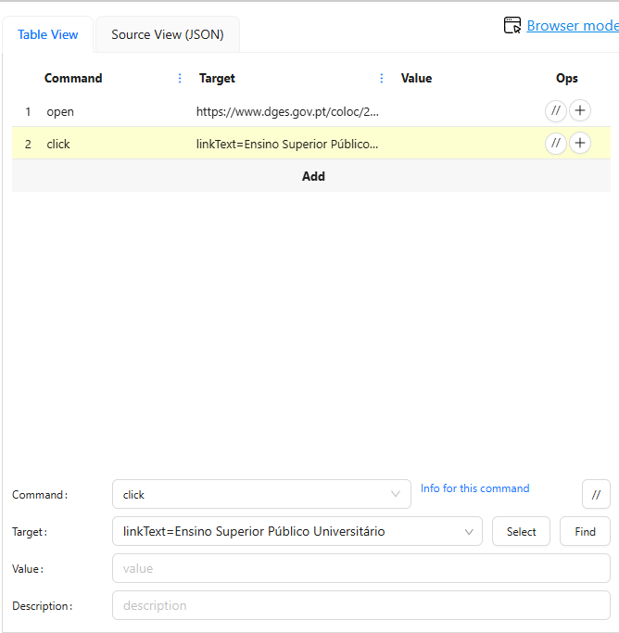
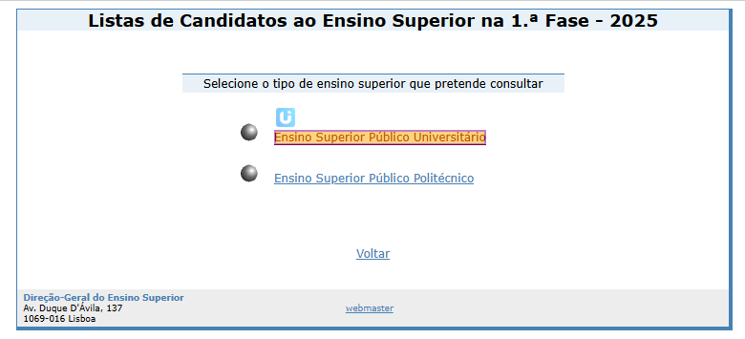
INTEGRAÇÃO DE SISTEMAS – TRABALHO PRÁTICO N.º 1
- Instalar UI.Vision
■ Criação de Macro através do UI
Degree IN Informatics engineering
Interação “click” em que o elemento selecionado é escolhido através do botão select. O elemento selecionado fica com overlay laranja para demonstrar qual o elemento a interagir.
@2025, 31394 Filipe Fernandes | 32427 Hélder Silva| Unidade Curricular: INTEGRAÇÃO DE SISTEMAS – Ano Letivo 2025/2026 – Trabalho Prático 1
- 13 -

Slide 14
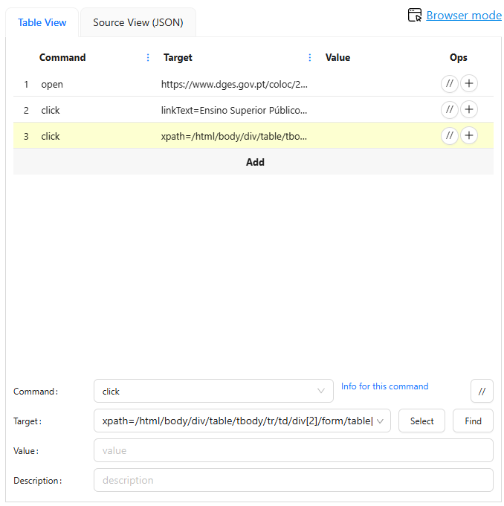
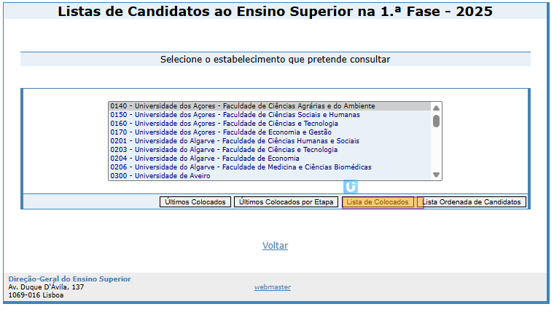
INTEGRAÇÃO DE SISTEMAS – TRABALHO PRÁTICO N.º 1
- Instalar UI.Vision
■ Criação de Macro através do UI
Degree IN Informatics engineering
Selecionar Lista de colocados.
@2025, 31394 Filipe Fernandes | 32427 Hélder Silva| Unidade Curricular: INTEGRAÇÃO DE SISTEMAS – Ano Letivo 2025/2026 – Trabalho Prático 1
- 14 -

Slide 15
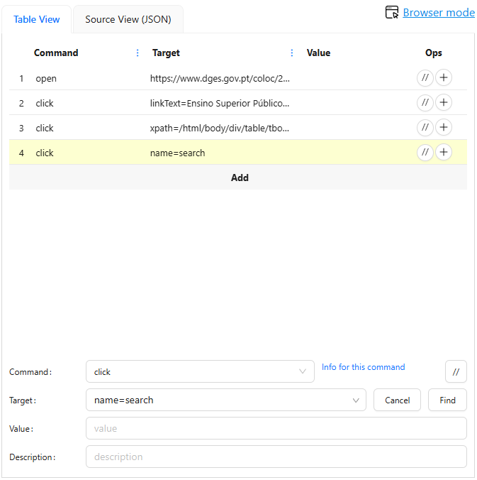
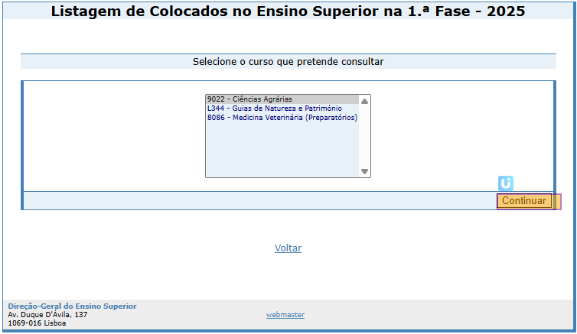
INTEGRAÇÃO DE SISTEMAS – TRABALHO PRÁTICO N.º 1
- Instalar UI.Vision
■ Criação de Macro através do UI
Degree IN Informatics engineering
Selecionar Curso pretendido.
Este primeiro Macro apenas extrai os dados de um curso.
@2025, 31394 Filipe Fernandes | 32427 Hélder Silva| Unidade Curricular: INTEGRAÇÃO DE SISTEMAS – Ano Letivo 2025/2026 – Trabalho Prático 1
- 15 -

Slide 16
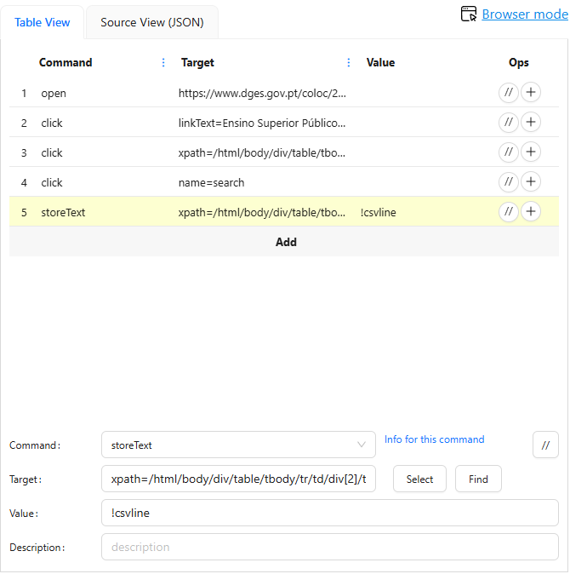
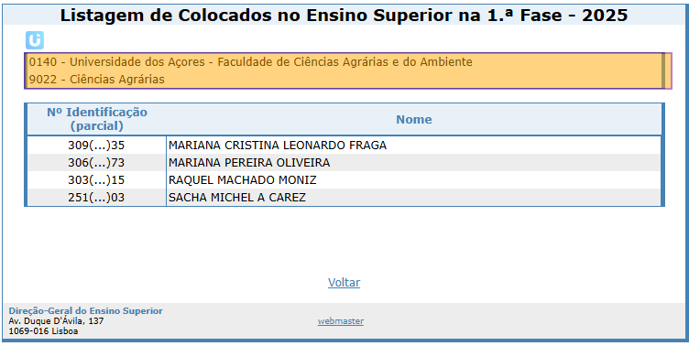
INTEGRAÇÃO DE SISTEMAS – TRABALHO PRÁTICO N.º 1
- Instalar UI.Vision
■ Criação de Macro através do UI
Degree IN Informatics engineering
Selecionar o elemento na página e extrair o texto apresentado.
@2025, 31394 Filipe Fernandes | 32427 Hélder Silva| Unidade Curricular: INTEGRAÇÃO DE SISTEMAS – Ano Letivo 2025/2026 – Trabalho Prático 1
- 16 -

Slide 17
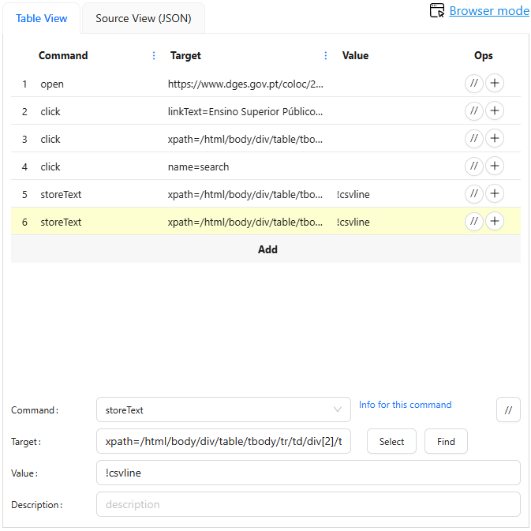
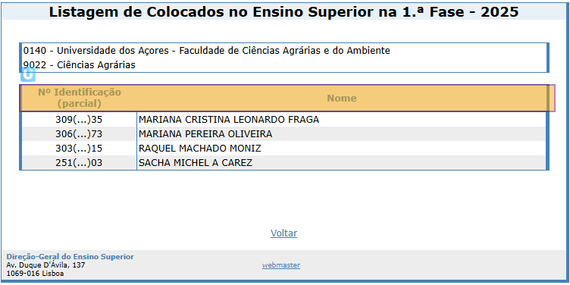
INTEGRAÇÃO DE SISTEMAS – TRABALHO PRÁTICO N.º 1
- Instalar UI.Vision
■ Criação de Macro através do UI
Degree IN Informatics engineering
@2025, 31394 Filipe Fernandes | 32427 Hélder Silva| Unidade Curricular: INTEGRAÇÃO DE SISTEMAS – Ano Letivo 2025/2026 – Trabalho Prático 1
- 17 -

Slide 18
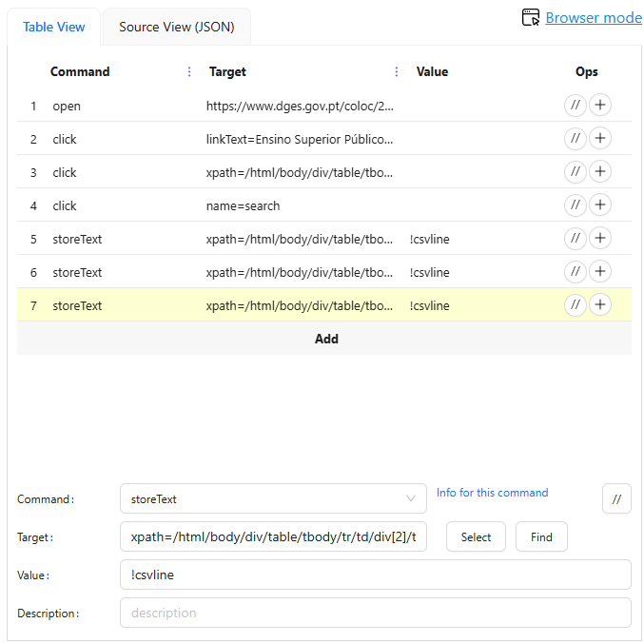
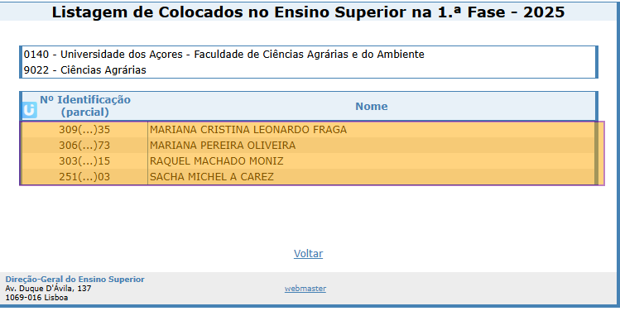
INTEGRAÇÃO DE SISTEMAS – TRABALHO PRÁTICO N.º 1
- Instalar UI.Vision
■ Criação de Macro através do UI
Degree IN Informatics engineering
@2025, 31394 Filipe Fernandes | 32427 Hélder Silva| Unidade Curricular: INTEGRAÇÃO DE SISTEMAS – Ano Letivo 2025/2026 – Trabalho Prático 1
- 18 -

Slide 19
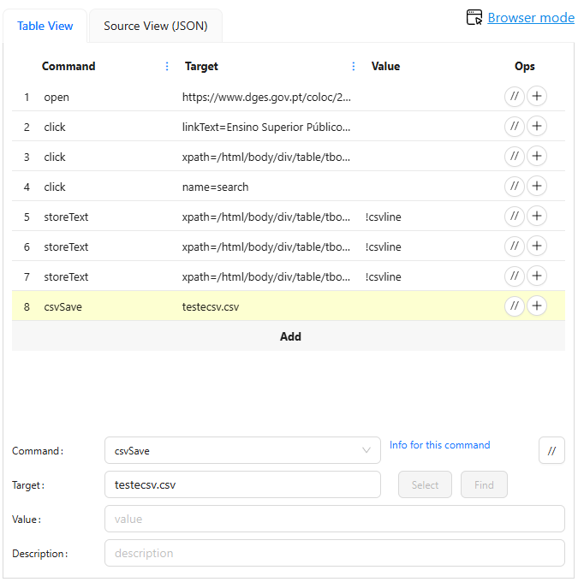
INTEGRAÇÃO DE SISTEMAS – TRABALHO PRÁTICO N.º 1
- Instalar UI.Vision
■ Criação de Macro através do UI
Degree IN Informatics engineering
Guardar a informação armazenada através do uso de ‘!csvLine’ em um ficheiro ‘.csv’.
@2025, 31394 Filipe Fernandes | 32427 Hélder Silva| Unidade Curricular: INTEGRAÇÃO DE SISTEMAS – Ano Letivo 2025/2026 – Trabalho Prático 1
- 19 -

Slide 20
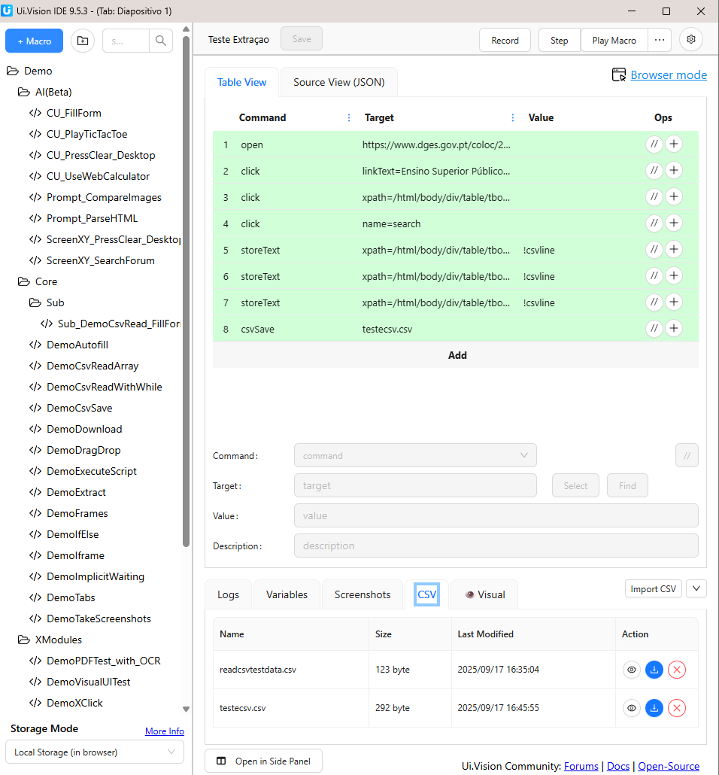
INTEGRAÇÃO DE SISTEMAS – TRABALHO PRÁTICO N.º 1
- Instalar UI.Vision
■ Criação de Macro através do UI
Degree IN Informatics engineering
Através do botão ‘Play Macro’ podemos executar o macro criado e ver os resultados.
@2025, 31394 Filipe Fernandes | 32427 Hélder Silva| Unidade Curricular: INTEGRAÇÃO DE SISTEMAS – Ano Letivo 2025/2026 – Trabalho Prático 1
- 20 -

Slide 21
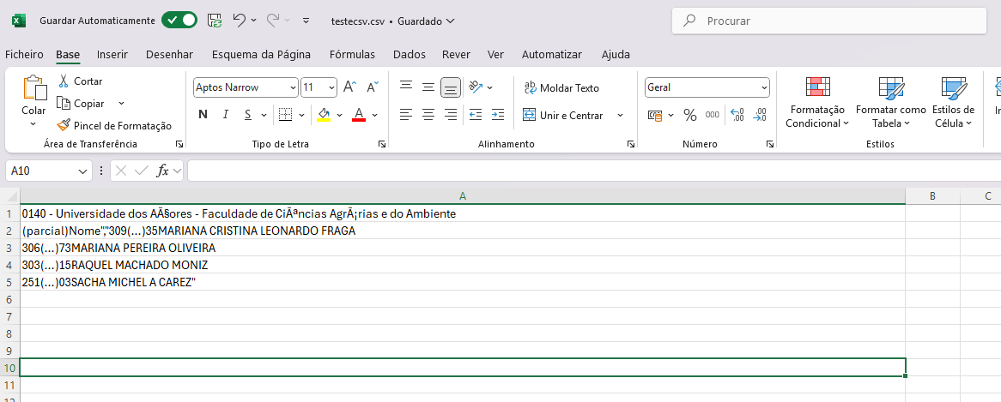
INTEGRAÇÃO DE SISTEMAS – TRABALHO PRÁTICO N.º 1
- Instalar UI.Vision
■ Criação de Macro através do UI
Degree IN Informatics engineering
Resultado da extração
@2025, 31394 Filipe Fernandes | 32427 Hélder Silva| Unidade Curricular: INTEGRAÇÃO DE SISTEMAS – Ano Letivo 2025/2026 – Trabalho Prático 1
- 21 -

Slide 22
INTEGRAÇÃO DE SISTEMAS – TRABALHO PRÁTICO N.º 1
- Instalar UI.Vision
■ Macro através de JSON
Degree IN Informatics engineering
A extensão UI.Vision permite a criação de macros através de uma estrutura em formato JSON na qual estão identificados os comandos a executar e a respetivo elemento alvo correspondente na página.
Após importar o macro em formato JSON é possível visualizar no UI a estrutura tal como no primeiro teste realizado.
@2025, 31394 Filipe Fernandes | 32427 Hélder Silva| Unidade Curricular: INTEGRAÇÃO DE SISTEMAS – Ano Letivo 2025/2026 – Trabalho Prático 1
- 22 -

Slide 23
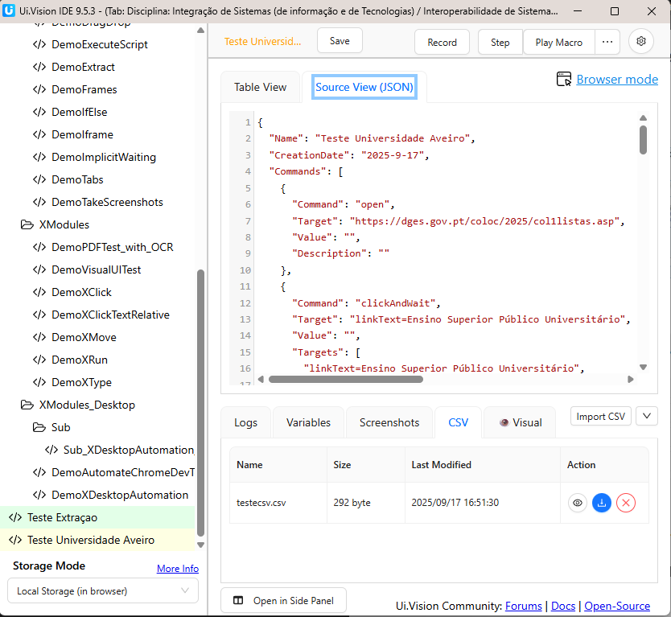
INTEGRAÇÃO DE SISTEMAS – TRABALHO PRÁTICO N.º 1
- Instalar UI.Vision
■ Macro através de JSON
Degree IN Informatics engineering
@2025, 31394 Filipe Fernandes | 32427 Hélder Silva| Unidade Curricular: INTEGRAÇÃO DE SISTEMAS – Ano Letivo 2025/2026 – Trabalho Prático 1
- 23 -

Slide 24
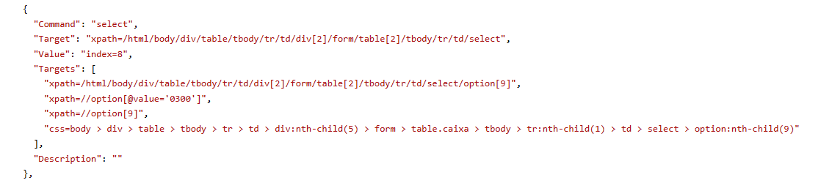
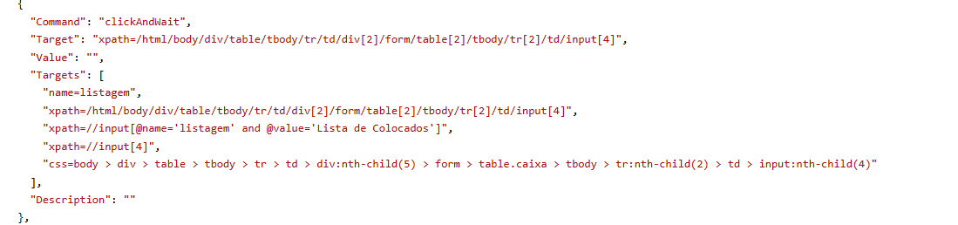
INTEGRAÇÃO DE SISTEMAS – TRABALHO PRÁTICO N.º 1
- Instalar UI.Vision
■ Macro através de JSON
Degree IN Informatics engineering
Selecionar o 9 elemento na lista de estabelecimentos , índice 8, e carregar a página lista de colocados
@2025, 31394 Filipe Fernandes | 32427 Hélder Silva| Unidade Curricular: INTEGRAÇÃO DE SISTEMAS – Ano Letivo 2025/2026 – Trabalho Prático 1
- 24 -

Slide 25
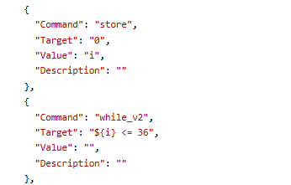
INTEGRAÇÃO DE SISTEMAS – TRABALHO PRÁTICO N.º 1
- Instalar UI.Vision
■ Macro através de JSON
Degree IN Informatics engineering
Iniciar a variável ‘i’ que será usada em um while loop para iterar sobre todos os cursos pertencentes à Universidade de Aveiro.
@2025, 31394 Filipe Fernandes | 32427 Hélder Silva| Unidade Curricular: INTEGRAÇÃO DE SISTEMAS – Ano Letivo 2025/2026 – Trabalho Prático 1
- 25 -

Slide 26
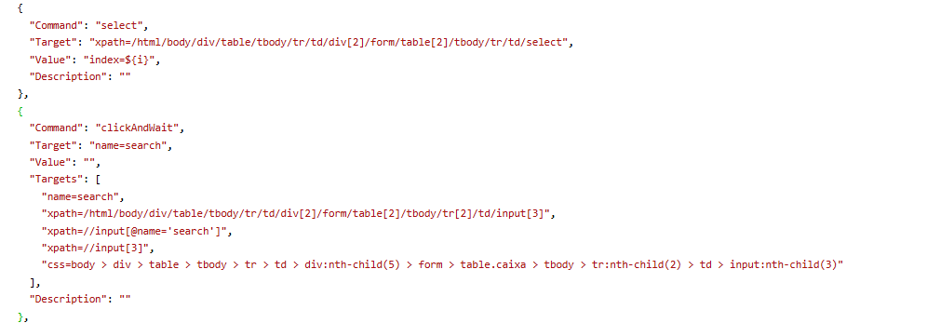
INTEGRAÇÃO DE SISTEMAS – TRABALHO PRÁTICO N.º 1
- Instalar UI.Vision
■ Macro através de JSON
Degree IN Informatics engineering
Seleciona o Curso com base no valor atual da variável ‘i’ e pressiona o botão continuar para apresentar o resultado dos alunos colocados.
@2025, 31394 Filipe Fernandes | 32427 Hélder Silva| Unidade Curricular: INTEGRAÇÃO DE SISTEMAS – Ano Letivo 2025/2026 – Trabalho Prático 1
- 26 -

Slide 27
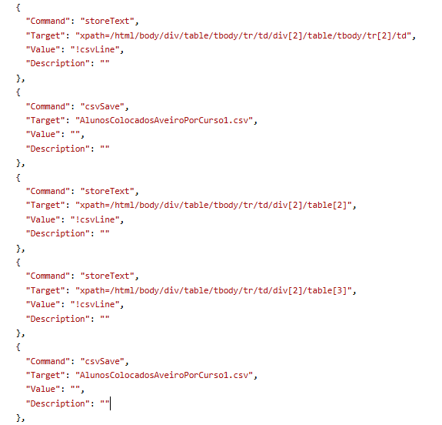
INTEGRAÇÃO DE SISTEMAS – TRABALHO PRÁTICO N.º 1
- Instalar UI.Vision
■ Macro através de JSON
Degree IN Informatics engineering
Extrai a informação apresentada e guarda no ficheiro ‘.csv’ desejado.
@2025, 31394 Filipe Fernandes | 32427 Hélder Silva| Unidade Curricular: INTEGRAÇÃO DE SISTEMAS – Ano Letivo 2025/2026 – Trabalho Prático 1
- 27 -

Slide 28
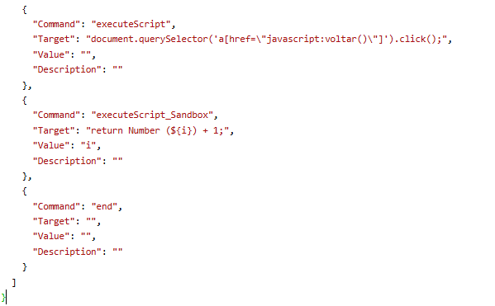
INTEGRAÇÃO DE SISTEMAS – TRABALHO PRÁTICO N.º 1
- Instalar UI.Vision
■ Macro através de JSON
Degree IN Informatics engineering
Com o comando ‘executeScript’ o macro retorna para a página anterior, página com listagem de cursos e em seguida incrementa a variável ‘i’. Enquanto a variável respeitar a condição inicial continua a executar o bloco do ‘while loop’.
@2025, 31394 Filipe Fernandes | 32427 Hélder Silva| Unidade Curricular: INTEGRAÇÃO DE SISTEMAS – Ano Letivo 2025/2026 – Trabalho Prático 1
- 28 -

Slide 29
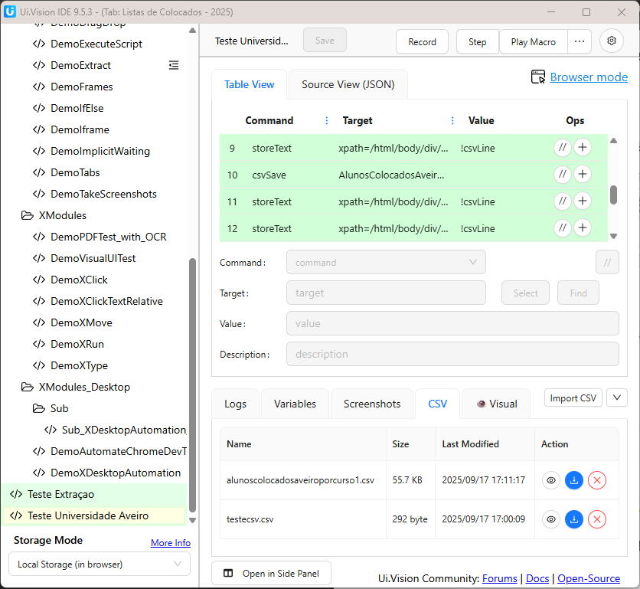
INTEGRAÇÃO DE SISTEMAS – TRABALHO PRÁTICO N.º 1
- Instalar UI.Vision
■ Macro através de JSON
Degree IN Informatics engineering
Tal como no primeiro exemplo a UI apresenta todos os comandos a realizar ordenados e pode ser executada através do botão ‘Play Macro’.
@2025, 31394 Filipe Fernandes | 32427 Hélder Silva| Unidade Curricular: INTEGRAÇÃO DE SISTEMAS – Ano Letivo 2025/2026 – Trabalho Prático 1
- 29 -

Slide 30
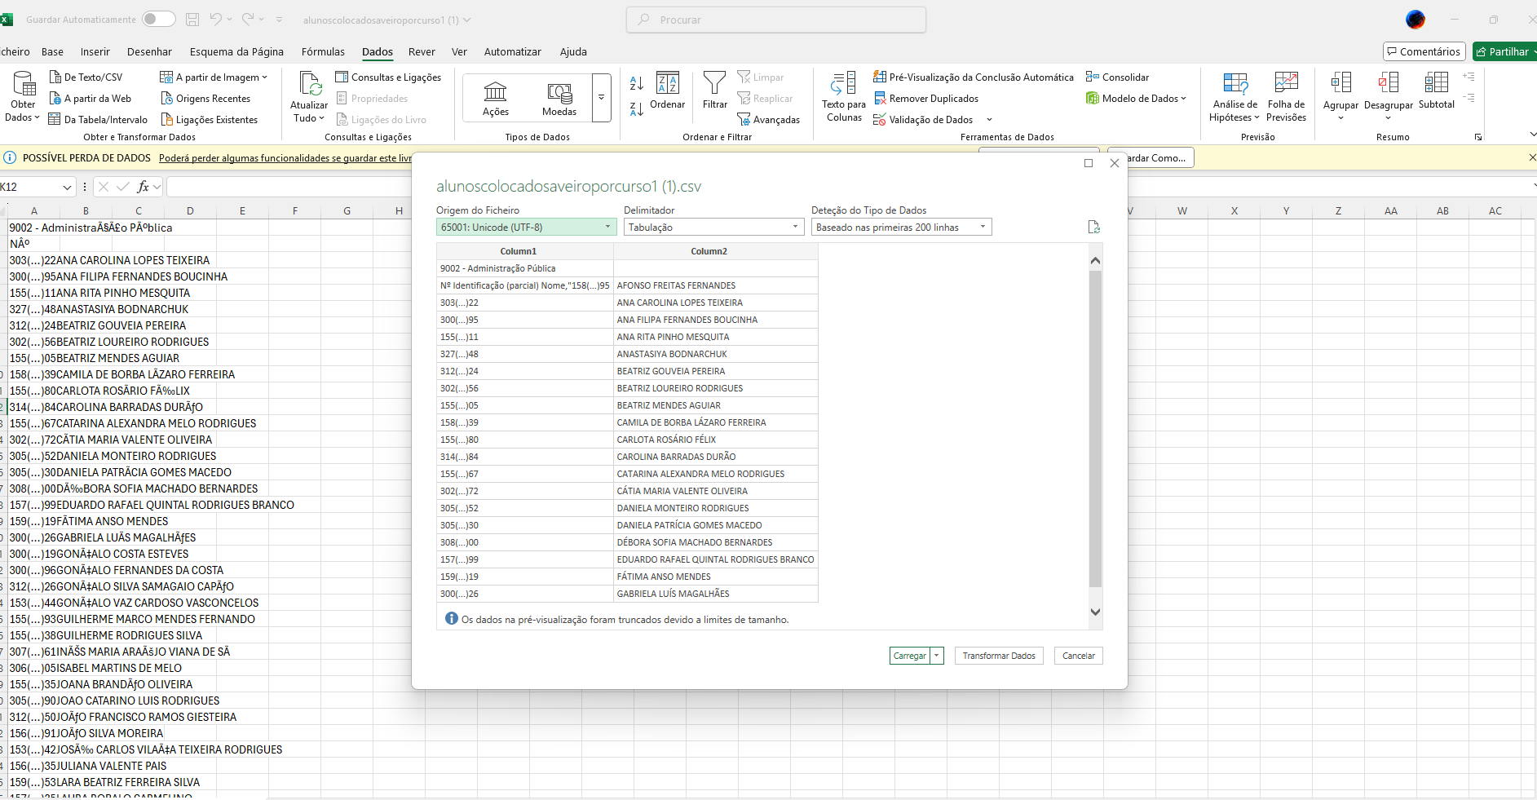
INTEGRAÇÃO DE SISTEMAS – TRABALHO PRÁTICO N.º 1
- Instalar UI.Vision
■ Macro através de JSON
Degree IN Informatics engineering
Inicialmente devido a codificação os caracteres especiais aparecem mal apresentados sendo necessário selecionar UTF-8 para o encoding.
@2025, 31394 Filipe Fernandes | 32427 Hélder Silva| Unidade Curricular: INTEGRAÇÃO DE SISTEMAS – Ano Letivo 2025/2026 – Trabalho Prático 1
- 30 -

Slide 31
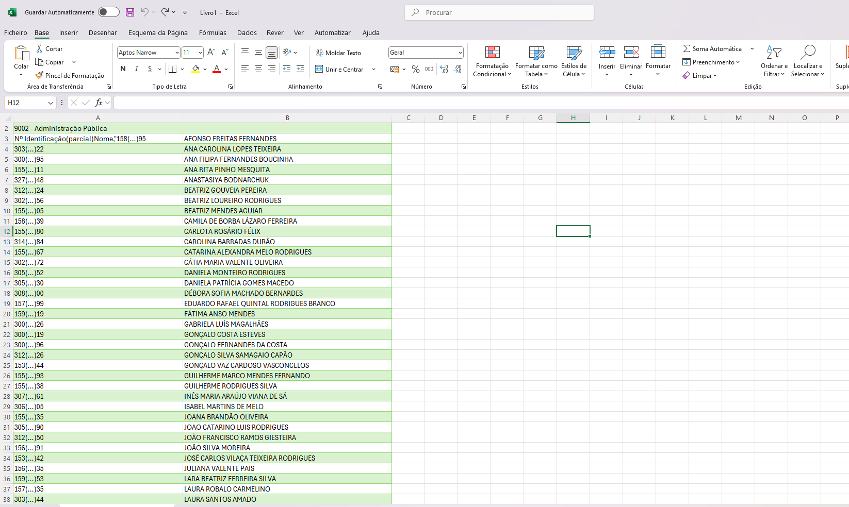
INTEGRAÇÃO DE SISTEMAS – TRABALHO PRÁTICO N.º 1
- Instalar UI.Vision
■ Macro através de JSON
Degree IN Informatics engineering
@2025, 31394 Filipe Fernandes | 32427 Hélder Silva| Unidade Curricular: INTEGRAÇÃO DE SISTEMAS – Ano Letivo 2025/2026 – Trabalho Prático 1
- 31 -

Slide 32
INTEGRAÇÃO DE SISTEMAS – TRABALHO PRÁTICO N.º 1
– Instalar UI.Vision
■ 6. Bibliografia e Referências Web
Degree IN Informatics engineering
■ UI.Vision : https://ui.vision/ , https://ui.vision/rpa#cmd, https://ui.vision/ai/computeruse
@2025, 31394 Filipe Fernandes | 32427 Hélder Silva| Unidade Curricular: INTEGRAÇÃO DE SISTEMAS – Ano Letivo 2025/2026 – Trabalho Prático 1
- 32 -
Notes:
Tiago (acabar referencias)

Slide 33

www.ipvc.pt

